Slide 1
КАК НЕ СТАТЬ ЖЕРТВОЙ
Для современного подростка не составляет труда найти что-то интересное
ему в Интернете. Однако в сложных ситуациях, когда даже Интернет-среда
может стать враждебной, подростку может быть полезен опыт обращения
к подобному материалу. Мы разберём, что делать, если ты столкнулся с буллингом, когда кажется, что весь мир против тебя.
Составитель презентации : соц. педагог МОУ ИРМО «Пивоваровская СОШ»

Slide 2
Б У Л Л И Н Г — ЭТО КОГДА ОДИН ЧЕЛОВЕК НАМЕРЕННО
И НЕОДНОКРАТНО ЗАСТАВЛЯЕТ ДРУГОГО ЧЕЛОВЕКА ЧУВСТВОВАТЬ СЕБЯ ПЛОХО, И ПРИ ЭТОМ ЖЕРТВЕ ТРУДНО ЗАЩИТИТЬСЯ.
ПРЕДНАМЕРЕННО
Человек причиняет физическую
или психологическую боль
другому человеку намеренно,
а не случайно. Дружеская игра
или розыгрыши —
это не буллинг.
БОЛЬНО
Душевное и телесное здоровье
человека могут пострадать
от подобных действий.
Боль может быть видимой
для других или скрытой.
Буллинг
НЕОДНОКРАТНО
Один и тот же человек
или группа несколько раз
вредит кому-то.
Буллинг — это не случайный
одноразовый спор или драка.
ТРУДНО
ЗАЩИТИТЬ СЕБЯ
Силы в травле всегда неравны.
Жертва может быть физически
слабее, беднее или богаче
или может просто отличаться
от других; у жертвы может быть
мало друзей в школе и т.п.

Slide 3
Хулиганы обычно нацелены на слабость жертвы, так как они могут быть
уверены в своем превосходстве.
Ситуация не считается БУЛЛИНГОМ, когда двое учащихся,
у которых есть похожие сильные стороны,
дерутся или спорят друг с другом.

Slide 4
СЛОВЕСНЫЙ БУЛЛИНГ
Это когда кто-то обзывает другого человека неприятными для него сло-
вами, дразнит его или шутит о нем жестоким образом. Это то, что может
сильно ранить чьи-то чувства. Такого рода обидные слова особенно неприятны, если речь идет о чьей-то семье, национальности или религии, о внешнем виде человека.
• ФИЗИЧЕСКИЙ БУЛЛИНГ
Этот вид буллинга может включать в себя пощечины, толчки, пинки ногами,
подножки и т.п. Физическим буллингом можно назвать и такую ситуацию,
когда хулиган намеренно повреждает/пачкает одежду или другое личное
имущество жертвы.

Slide 5
• УГРОЗЫ
Иногда хулиган может угрожать жертве, над которой он издевается:
«Мы проучим тебя после школы» — и тому подобное.
• НЕПРИЛИЧНЫЕ ЖЕС ТЫ
Жесты — это сообщения, которые мы показываем невербально, т.е. без
слов. Некоторые жесты могут выглядеть угрожающе, их используют хулига-
ны. Такие жесты включают в себя показывание кулаков, неприличные жесты
и грозные взгляды.

Slide 6
• ВЫМОГАТЕЛЬСТВО
Под вымогательством мы понимаем получение денег или личного имуще-
ства от человека, над которым издеваются. Иногда хулиганы заставляют
жертву воровать для них вещи, ломать или портить имущество. В таких си-
туациях хулиган угрожает человеку, что он расскажет всем окружающим
об этом. Такое поведение хулигана вынуждает жертву воровать или ломать
вещи всем окружающим снова и снова.
• ИГНОРИРОВАНИЕ КОГО-ТО,
ОСТАВЛЕНИЕ В СТОРОНЕ
Если человек ВСЕГДА остается вне игры, занятия или беседы, то это тоже
буллинг.

Slide 7
• ПОПЫТКИ З АСТАВИТЬ ДРУ ГИХ Н Е ЛЮ БИТЬ ЖЕРТВ У
При таком типе издевательств, хулиган или хулиганы пытаются сделать чело-
века, над которым издеваются непопулярным. Хулиган может распространять
ложь о ком-то, слухи или сплетни. Хулиганы также могут угрожать другим уче-
никам и заставлять их не общаться с тем человеком, над которым издеваются:
«Если вы поговорите с..., мы проучим вас потом».
• ПИСАТЬ ИЛИ РИСОВАТЬ ГАДОСТИ ПРО КОГО-ТО
К такому буллингу можно отнести распространение неприятных записок или ри-
сунков о жертве. Подобное поведение также может включать в себя рисование
оскорбительных граффити в пространстве школы или в общественных местах.
• КИБЕРБУЛЛИНГ
Жертва подвергается травле по телефону или в Интернете, ей отправляют-
ся угрожающие или оскорбительные сообщения, фотографии публикуются
в Интернете, делаются «фотожабы» и т. д.

Slide 8
БУЛЛИНГ — ЭТО ВСЕГДА НЕПРАВИЛЬНО!
НИКТО Н Е ИМ ЕЕТ ПРАВА ЗАПУГИВАТЬ ВАС!
Даже если хулиган говорит вам, что это ваша собственная ошибка
или что это была всего лишь шутка, это не оправдывает издевательство
над вами!
• Если буллинг заставляет вас чувствовать себя бесполезными, беспомощ-
ными или виноватыми, знайте, что это именно то, чего хочет хулиган. Это
единственный способ, которым хулиган может почувствовать себя силь-
ным и важным.

Slide 9
• Иногда у хулиганов есть проблемы или неуверенность в чем-то, и они ее
пытаются скрыть, издеваясь над другими (например, дети, которых слиш-
ком жестоко наказывают дома, могут перенести это на других детей
в школе, «заставить их платить» за опыт, который они были вынуждены
испытать).
• Говорите со взрослыми о том, что над вами издеваются — почему это
так важно для вас. Спросите, как поступить, если над вами издеваются
и вы хотите, чтобы это прекратилось. В любом случае, нужно рассказать
об этом взрослому, которому вы доверяете — члену семьи, опекуну или
кому-то в школе (учителю или другому сотруднику, с которым вы хоро-
шо ладите).
• Говорить кому-то, что над вами издевались — это одна из самых трудных
вещей в мире. Но это точно необходимо. Вот почему мы изложили наши
мысли об этом ниже.
2. КАК ВЕСТИ СЕБЯ,
ЕСЛИ ВЫ СТАЛИ ЖЕРТВОЙ БУЛЛИНГА
1. БУДЬТЕ СПОКОЙНЫ!
Сначала вы можете попробовать игнорировать хулигана. Это работает,
когда хулиган все еще пытается понять, можно ли над вами издеваться.
Это может не помочь, если агрессор уже начал вас травить или даже атакует
физически.
2. УХОДИТЕ!
Если возможно, необходимо уйти от хулигана. Избегайте ситуаций и мест,
где хулиган обычно нападает на вас или где нет людей. Держитесь рядом
с другими людьми, особенно взрослыми и учителями. Если на пути в школу
есть место, где над вами часто издеваются, подумайте о том,

Slide 10
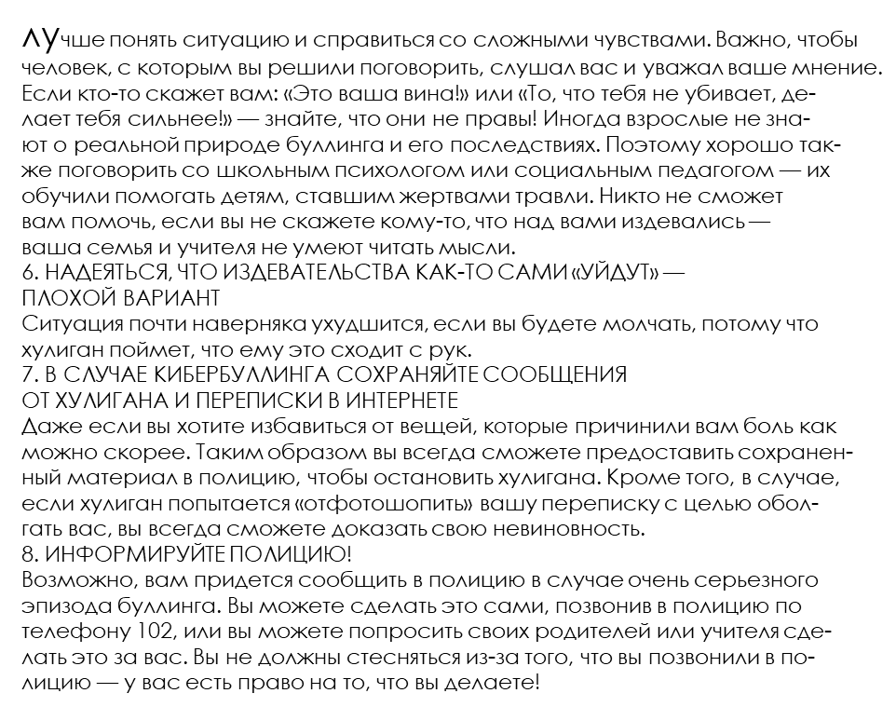

Slide 11
3. РАССКАЖИТЕ ИМ , ЧТО ВАМ НЕ НРАВИТСЯ!
Скажите хулиганам ясно и спокойно, что вам не нравится то, что они делают,
и что они должны остановиться, используя выражения, такие как «Стоп!»,
«Прекрати!» и «Это больно!»
4. ОТВЕЧАЙТЕ С ЮМОРОМ И БУДЬТЕ УМНЫ!
Если вместо ответных оскорблений человек шутит над ситуацией, это вы-
зывает недоумение у хулиганов. Юмор — один из самых эффективных спо-
собов разоружить хулигана, но он также и самый сложный. Не каждая шутка
вызовет у хулигана чувство растерянности, некоторые могут раздражить
агрессора еще сильнее.
5. РАССКАЖИТЕ КОМУ-НИБУДЬ О БУЛЛИНГЕ!
Люди, подвергшиеся издевательствам, нуждаются в помощи своих семей
и школ. Никто не может справиться с издевательствами в одиночку. Най-
дите кого-то, кому вы доверяете, желательно взрослого. Разговор помогает
лучше понять ситуацию и справиться со сложными чувствами. Важно, чтобы
человек, с которым вы решили поговорить, слушал вас и уважал ваше мнение.
Если кто-то скажет вам: «Это ваша вина!» или «То, что тебя не убивает, де-
лает тебя сильнее!» — знайте, что они не правы! Иногда взрослые не зна-
ют о реальной природе буллинга и его последствиях. Поэтому хорошо так-
же поговорить со школьным психологом или социальным педагогом — их
обучили помогать детям, ставшим жертвами травли. Никто не сможет
вам помочь, если вы не скажете кому-то, что над вами издевались —
ваша семья и учителя не умеют читать мысли.

Slide 12
6. НАДЕЯТЬСЯ, ЧТО ИЗДЕВАТЕЛЬСТВА КАК-ТО САМИ «УЙДУТ» —
ПЛОХОЙ ВАРИАНТ
Ситуация почти наверняка ухудшится, если вы будете молчать, потому что
хулиган поймет, что ему это сходит с рук.
7. В СЛУЧАЕ КИБЕРБУЛЛИНГА СОХРАНЯЙТЕ СООБЩЕНИЯ
ОТ ХУЛИГАНА И ПЕРЕПИСКИ В ИНТЕРНЕТЕ
Даже если вы хотите избавиться от вещей, которые причинили вам боль как
можно скорее. Таким образом вы всегда сможете предоставить сохранен-
ный материал в полицию, чтобы остановить хулигана. Кроме того, в случае,
если хулиган попытается «отфотошопить» вашу переписку с целью обол-
гать вас, вы всегда сможете доказать свою невиновность.
8. ИНФОРМИРУЙТЕ ПОЛИЦИЮ!
Возможно, вам придется сообщить в полицию в случае очень серьезного
эпизода буллинга. Вы можете сделать это сами, позвонив в полицию по
телефону 102, или вы можете попросить своих родителей или учителя сде-
лать это за вас. Вы не должны стесняться из-за того, что вы позвонили в по-
лицию — у вас есть право на то, что вы делаете!
2.1 БЕСПОЛЕЗНЫЕ ИЛИ ДАЖЕ ВРЕДНЫЕ СОВЕТЫ

Slide 13
Люди иногда могут дать вам советы, которые могут вам не помочь.
Например, «Останови это!», «Это пройдет!», «Что тебя не убивает, делает
сильнее!» «Издевательство — это нормально, все издеваются!» или «Ответь им,
не будь тряпкой!» Страдание в тишине в надежде на то, что буллинг просто пре-
кратится, не является решением. Страдание в течение длительного времени вредит
вашему здоровью. Борьба — это очень опасное решение, оно работает, только
если вы уверены, что можете победить хулигана и имеете достаточное количество
сторонников. В противном случае она может сделать ситуацию еще хуже, посколь-
ку хулиган станет ожидать, что вы будете сопротивляться, и использует этот факт,
чтобы оправдать собственные дальнейшие действия. Также может оказаться, что
не хулиган, а вы будете тем, кто получит наказание за неправильное поведение.
Многие люди боятся сказать кому-
то, что они были жертвами буллинга,
потому что они думают, что издева-
тельства станут хуже, если они это сде-
лают. Они думают, что хулиган узнает,
кто «сказал», и захочет отомстить. Они
думают, что их будут называть гадкими
именами, если они «расскажут» о ху-
лигане. Существует большое давление
против «говорить учителю», особенно
в средней школе. Люди, которые рас-
сказывают учителю о том, что про-
исходит между учащимися, могут на-
зываться «доносчиками» или иными
вариантами, такими, как «крыса» или
«стукач». Пожалуйста, помните одну
вещь: говорить учителю, что над вами
или кем-то еще издеваются, — это не
то же самое, что быть «стукачом»

Slide 14
Если вы не уверены или боитесь того, как именно школа может отреагировать
на ваше сообщение о том, что над вами издевались, будет хорошей идеей сначала
рассказать кому-то дома. Взрослый еще дома может узнать, как в школе рассматри-
ваются подобные дела с случаями буллинга, прежде чем пойти и рассказать. Есть
некоторые вещи, которые родитель или опекун, или тот, кто заботится о вас дома,
должен знать о том, чтобы сообщить об инциденте издевательств в школу.
НЕ ВЕРЬТЕ ТОМУ, ЧТО ВЫ САМИ ВИНОВАТЫ В ТОМ, ЧТО ВАС ТРАВЯТ!
Одна из самых плохих вещей, связанных с буллингом, заключается в том, что
люди, над которыми издевались, часто чувствуют, что это их собственная вина.
Это не соответствует действительности. Никто не заслуживает издевательств —
нет оправдания поведению хулиганов. Издевательства — это всегда плохо.
Хулиган (и другие люди) могут заставить жертву поверить, что это ее вина.
Это потому, что обзывания и дразнилки, которыми в том числе задевают
жертву, как правило, рассказывают о чем-то, чем жертва отличается от других.
Над людьми можно издеваться, используя их отличительные черты:
• издеваются над ростом (слишком короткий или слишком высокий)
или весом (слишком худая, слишком толстая);
• над цветом кожи, волос или глаз жертвы;
• над религией, убеждениями или национальностью запугиваемого лица;
• над тем носит ли человек очки, использует слуховой аппарат
или инвалидное кресло;
• над способностями жертвы на уроках (слишком умные
или недостаточно умные)
• над показателями человека в спорте, играх или на иных занятиях;
• поводом может быть одежда жертвы, личная гигиена,
или другие аспекты внешнего вида;
• семья, друзья или домашняя жизнь в целом.

Slide 15
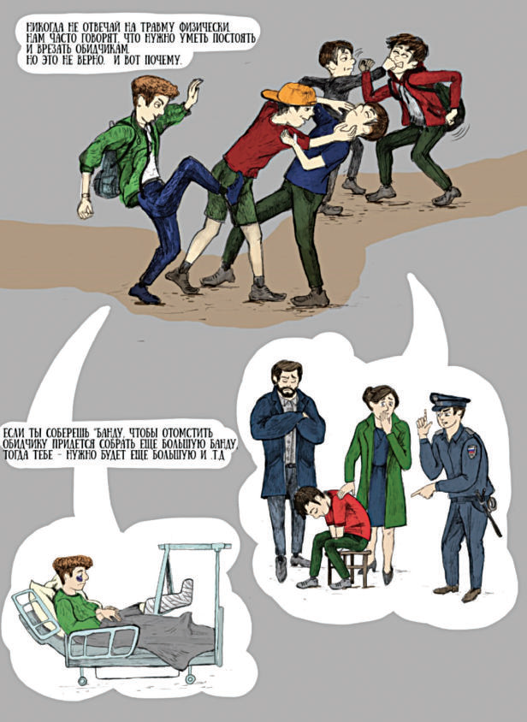
Поэтому жертва буллинга может начать думать: «О, если бы я был
выше/ короче/ толще/ тоньше/ не носил очки/ имел другой цвет волос/ не
имел веснушек/ говорил по-другому/ был лучше или не был бы так хорош
в (каком-то виде спорта/ творчестве или иной деятельности), тогда меня
бы не выбрали хулиганы в качестве мишени!»
Но дело же совершенно не в этом.
НЕ ПЫТАЙТЕСЬ ДАВАТЬ ФИЗИЧЕСКИЙ ОТПОР
В СИТУАЦИИ ТРАВЛИ!
Много лет назад, ког-
да ваши родители были
детьми, взрослые совето-
вали молодым людям, над
которыми издевались, от-
вечать ударом на удар —
то есть физически от-
биваться от них. Они
бы сказали такие вещи,
как: «Хулиганы — трусы,
и убегут, если вы начнете
бороться с ними».
К сожалению, теперь
мы знаем, что это не ра-
ботает. Да, они трусы,
и поэтому они выбирают
людей, которые не мо-
гут или не хотят бороть-
ся. Но нет, они не будут
убегать от драки, потому
что хулиганы, как правило,
агрессивные люди, кото-
рые любят драться.
Тот факт, что хулиганы любят и, как правило, умеют драться, а люди, которых
они травят, предпочитают избегать драк, говорит о том, что драка, в конечном сче-
те, плохой способ отбиться от хулигана. Велика вероятность, что вы проиграете,
особенно, если силы не равны. Если вас физически запугивают и вы попытаетесь
бороться с хулиганом, в 99% из 100, вы рискуете попасть в еще большую пере-
дрягу, вас могут еще сильнее обидеть или ударить.
Даже если произойдет что-то удивительное: каким-то чудом жертва выи-
грает физическую борьбу с хулиганом — потом все может стать намного хуже.

Slide 16
Существуют два плохих варианта:
1. Хулиган может убедить школу, что вы были тем, кто начал драку. Он или
она может заставить своих друзей лгать школе, чтобы те подтвердили лож-
ную историю. Школа почти наверняка подумает, что тот факт, что вы вы-
играли бой, свидетельствует о том, что вы начали потасовку.
2. Хулиган может встретиться со своими друзьями и избить вас. Многие люди
думают, что они могут справиться с буллингом, собрав банду, чтобы избить
хулигана или хулиганов. Единственная проблема здесь заключается в том,
что насилие вызывает только насилие. из трех сценариев: кто-то в итоге
исключается из школы, кто-то попадает в больницу, а кто-то попадает в не-
приятности с полицией!
ПОЖАЛУЙСТА, ПОМНИТЕ: ЕС ЛИ ВЫ ПОДВЕРГАЕТЕСЬ
ФИЗИЧЕСКОМУ ИЗДЕВАТЕЛЬСТВУ, ВЫ ВСЕГДА ДОЛЖНЫ СКАЗАТЬ
ОБ ЭТОМ КОМУ-ТО
Если что-то произошло в школе, то именно задачей школы является рас-
смотрение случаев физического насилия. Дома родители или опекуны следят
за тем, чтобы их дети и подростки не причиняли физического вреда другим
людям. Если случаи физического насилия дома достаточно серьезны, то к этому
должна быть привлечена полиция.
3. КАК ВЫ МОЖЕТЕ ПРЕДОТВРАТИТЬ ТРАВЛЮ
В ВАШЕЙ ШКОЛЕ?
Давай об этом поговорим в следующий раз

